Slide 1
КОНСУЛЬТАЦИЯ ДЛЯ РОДИТЕЛЕЙ ПО ТЕМЕ "ДОМАШНИЕ ПТИЦЫ"
Выполнила:
Воспитатель мл.группы Найденова Е.А.

Slide 2
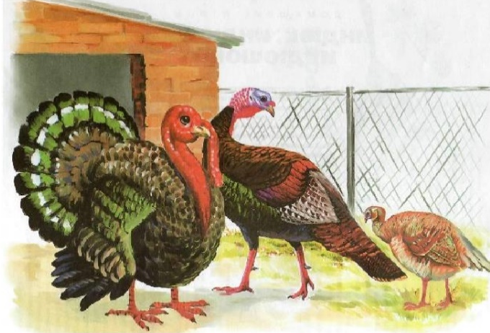
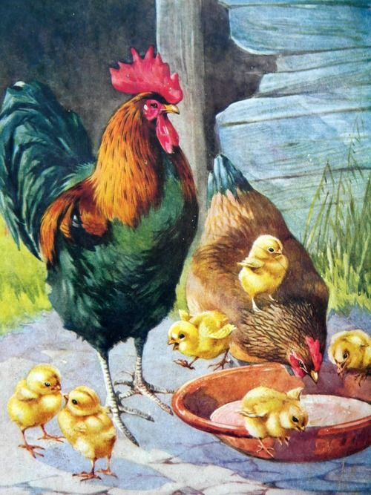
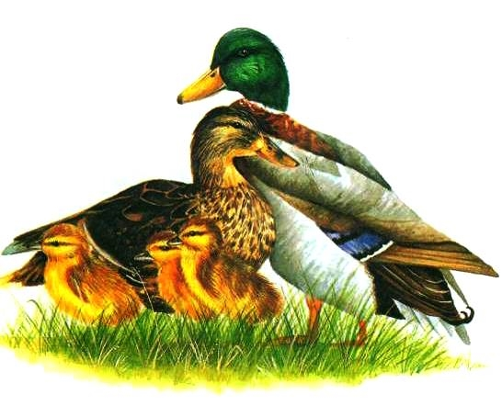
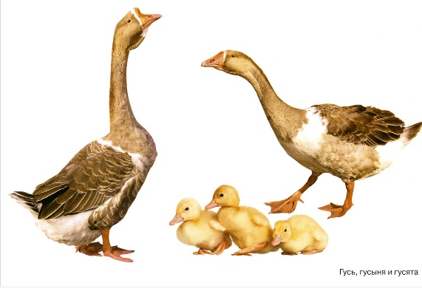
Рекомендации:
- рассмотрите с ребёнком иллюстрации с изображением домашних птиц и их семей (курица – петух – цыплята, утка – селезень – утята, гусыня – гусь – гусята, индюшка – индюк – индюшата);

Slide 3
Объясните ребёнку, что эти птицы называются домашними, почему они так называются;
-закрепите названия птиц и слова, обозначающие и определяющие их внешний вид и повадки;
-уточните, где они живут, чем питаются и какую пользу приносят (яйцо, перо, мясо), как за ними ухаживает человек;
-расскажите о профессии птичницы;
-по возможности рассмотрите этих птиц в природе.

Slide 4
Игры для изучения и закрепления материала
Задание 1. Отгадать загадку и выучить по выбору.
Квохчет, квохчет, детей созывает,
Всех под крыло собирает. (Курица)
Хвост с узорами, сапоги со шпорами.
Всех бужу, хоть часов не завожу. (Петух)
Явился в желтой шубке, прощайте, две скорлупки.
(Цыпленок)
Красные лапки, щиплет за пятки, беги без оглядки. (Гусь)
Катится бочка, нет на ней ни сучочка. (Яйцо)

Slide 5
Задание 2. Дидактическая игра «Угадай, кто это».
Кудах-тах-тах – снеслась в кустах. (Курица)
Ку-ка-ре-ку - кур стерегу! (Петух)
Пить-пить-пить – воды попить! (Цыпленок)
Кря-кря – ищу червя! (Утка)

Slide 6
Задание 3. Дидактическая игра «Кто как разговаривает» (упражнение в словообразовании): утка (кря-кря) – крякает; гусь (га-га) – гогочет, петух (…) - кукарекает, курица (…) - кудахчет.
Задание 4. Дидактическая игра «Один – много» (образование множественного числа имени существительного): цыпленок – цыплята, курица – курицы, индюк - …, гусь - …, утка - … .
Задание 5. Дидактическая игра «У кого кто» (упражнение в словообразовании).
Единственное число имен существительных: у утки – утенок, у гусыни - …, у индюшки

Slide 7
Задание 6. Дидактическая игра «Кто как передвигается»: утка (что делает?) – ходит, плавает, летает; индюшка (…) -…, курочка (…) - …
Задание 7. Дидактическая игра «Исправь ошибку» (на логическое мышление): у утки – гусята; у индюшки – цыплята; у курицы – утята; у гусыни – индюшата.
Задание 8. Составить описательный рассказ о домашней птице по следующему плану:
Кто это? Каков внешний вид? Какие повадки? Кто у этой птицы детеныши? Чем питается? Какую пользу приносит?

Slide 8
Задание 9. Упражнение для пальчиков.
Утята
Первый, второй – шли утята. Поочередно сгибать
Третий, четвертый – за водой. пальцы рук, начиная
А за ними плелся пятый, с большого, а со слов
Позади бежал шестой. «пи-пи-пи» ритмично
А седьмой от них отстал, сгибать и разгибать
А восьмой уже устал. пальцы обеих рук
А девятый всех догнал,
А десятый испугался,
Громко - громко запищал:
«Пи-пи-пи!»-
«Не пищи, мы тут рядом, поищи!»

Slide 9
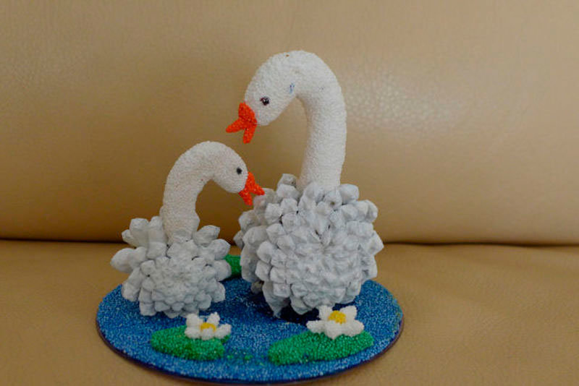
Задание 10. Выучите с ребенком стихотворение или потешку и вместе сделайте поделку из природного или бросового материала.
Га-га-га - гогочет гусь: «Я семьей своей горжусь,
На гусят и на гусыню я гляжу не нагляжусь»

Slide 10
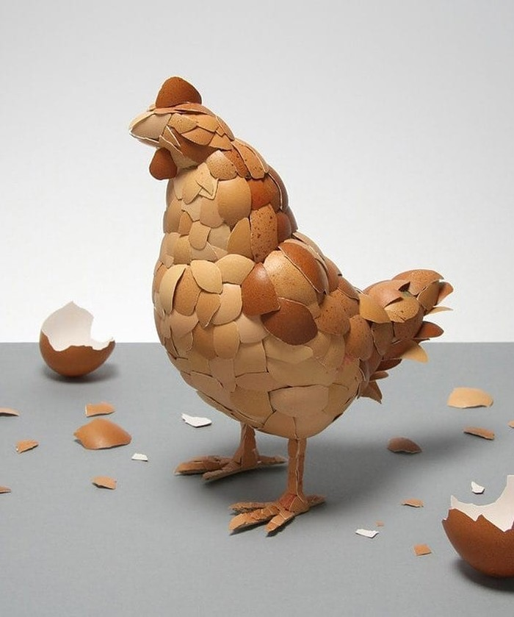
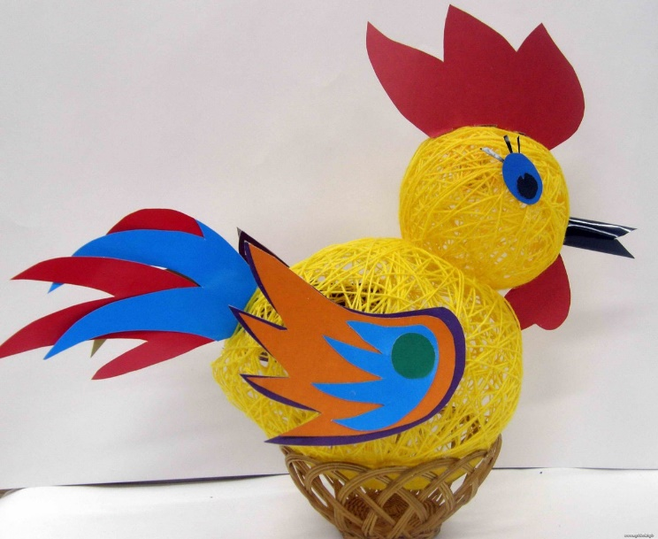
Петушок — золотой гребешок Петушок, петушок, Золотой гребешок, Масляна головушка, Шелкова бородушка, Что ты рано встаешь, Голосисто поешь, Ване спать не даешь?
Ко-ко! Курочки! Наши курочки в окно — Ко-ко-ко! Ко-ко-ко! А как Петя-петушок Ранним-рано поутру Нам споёт — ку-ка-ре-ку!

Slide 11
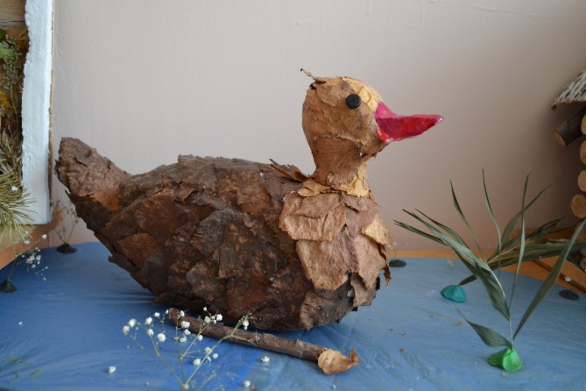
Наши уточки с утра Наши уточки с утра – Кря-кря-кря! Кря-кря-кря! Наши гуси у пруда – Га-га-га! Га-га-га! А индюк среди двора – Бал-бал-бал! Балды-балда! Наши гуленьки вверху – Грру-грру-угрру-у-грру-у! Наши курочки в окно – Кко-кко-кко-ко-ко-ко-ко! А как петя-петушок Ранним-рано поутру Нам споет ку-ка-ре-ку!

Slide 12
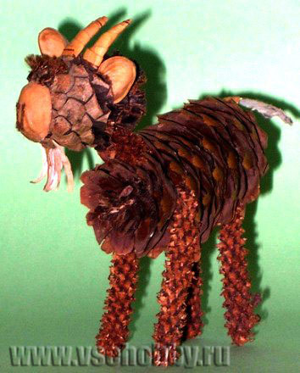
Привяжу я козлика к белой березке, Стой мой козлик, стой не бодайся, Белая березка стой не качайся.

Slide 13
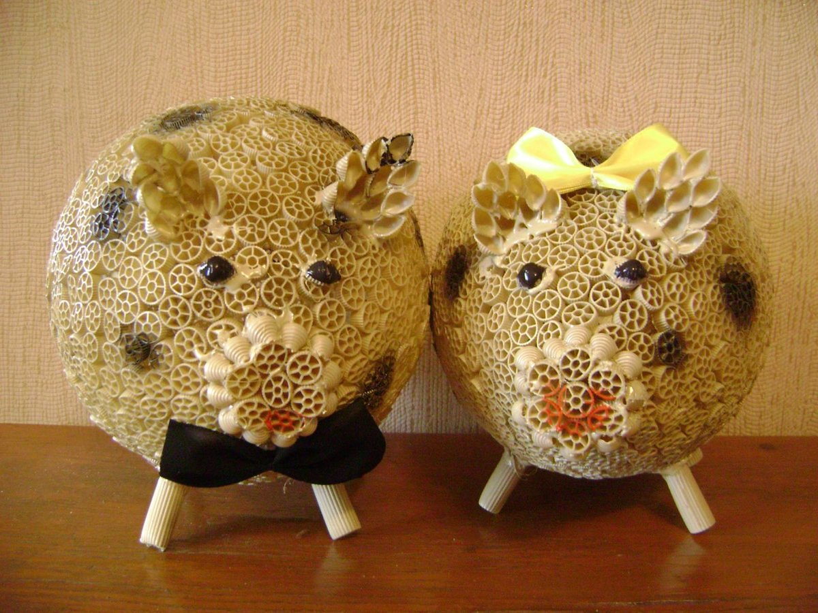
Хрюшки-хрюшки недовольны: — Хрю-хрю-хрю!- кричат-кричат, — Не хотим носы такие! Лишь две дырочки торчат.

Slide 14
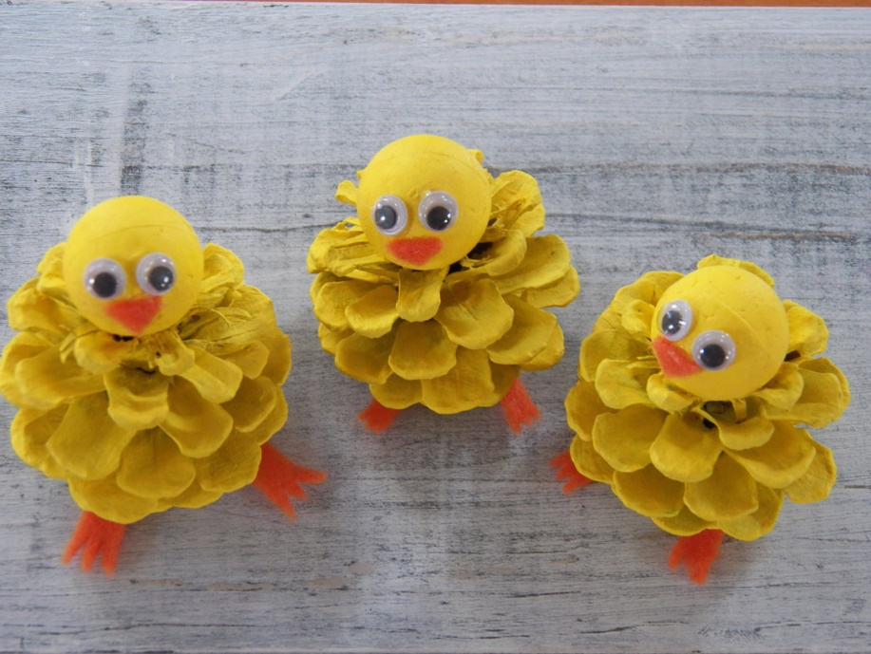
Стала курица считать Маленьких цыпляток: Желтых пять И черных пять, А всего десяток.

Slide 15
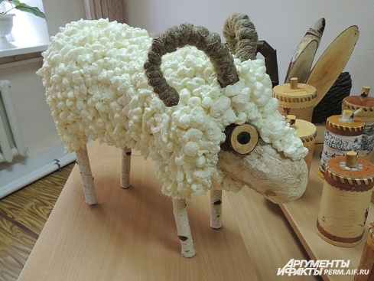
Белые кудряшки,
У нашего барашка,
Шубка плотная на нём,
Копытца, рожки все при нём.

Slide 16
ЖЕЛАЕМ УСПЕХОВ!
ЖДЕМ ВАШИХ ПОДЕЛОК!

